Slide 1

“爱洋葱”悦读计划
中山大学外语教学中心大学英语教学部2014级A班教研组制定

Slide 2
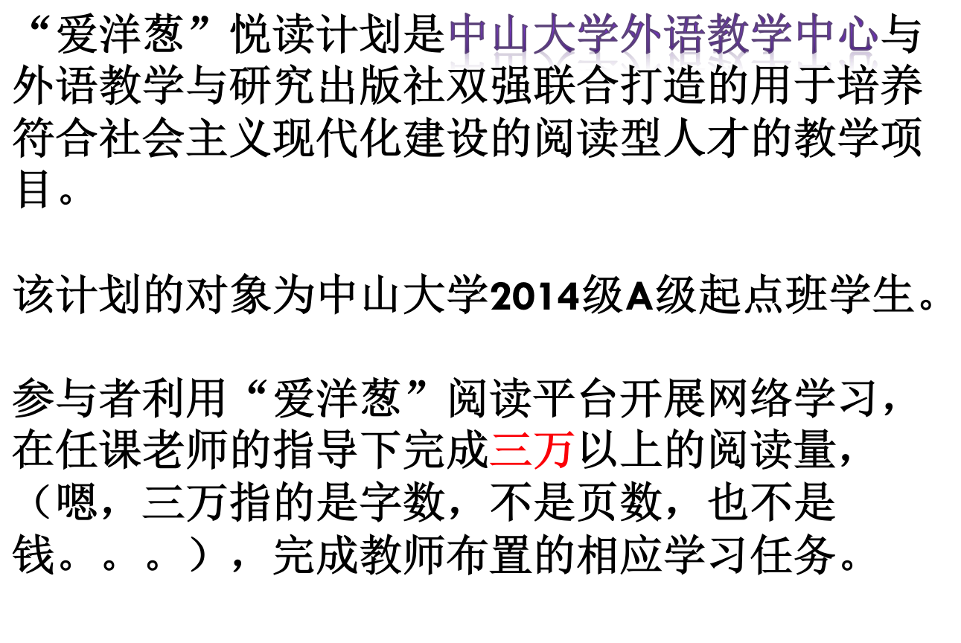
“爱洋葱”悦读计划介绍

Slide 3
“爱洋葱”悦读计划通关必备能力
眼球转动速度 ★★★★★
阅读理解能力 ★★★★ 专注力 ★★★★
体力 ★★★ 审美力 ★★★
毅力 ★★★ 记忆力 ★★
视力 ★★ 吐槽能力 ★★ 书写速度 ★★ 智力 ★
电子设备运行速度 ★ 魅力 ☆（=_=）

Slide 4


新手指引
1.如何开启我的悦读之旅？
使用中山大同学专用注册通道进行注册。

Slide 5
登录步骤
第一步：
登陆注册专用通道：http://www.iyangcong.com/subject/zhongshan/index.html 。
第二步：
点击左上角的“中山大学专用注册通道”链接，进入注册页面。

Slide 6
登录步骤
第三步：
输入真实姓名及学号，点击“下一步”。核实个人相关信息后，准确填入自己常用邮箱（邮箱为登陆账号，务必请准确填写），点击“确定”完成注册。
第四步：
同学们在网页端、手机端的登陆阅读方法，请见右上角“使用说明”。

Slide 7
特别说明：
登陆初始密码为同学们自己的学号，可以登陆后在“个人中心”修改。
注册登陆后在个人中心已购图书里就能点击爱洋葱免费赠书，享受阅读。
为了及时解决同学们的使用问题，请同学们加入“爱洋葱中山大学阅读群”，实时交流。群号为384090284，验证答案为中山大学。

Slide 8

新手指引
2.悦读计划的评分标准是怎样滴？
评分模式7+3
基本阅读量3万，完成教师布置的相应
学习任务，评估合格后即获7分。
（任课老师自填其余三分的评分标准）
介么容易就拿到7分啦！

Slide 9
新手指引
3.悦读计划中，我需要读多少涅？？
基本阅读量3万
四篇推荐读物:
《带家具出租的房间》（6级）
《治愈“我知道一切”综合症》（7级）
《悠游度过一天的24小时》（7级）
《身份问题》（10级）
推荐阅读量4.5万

Slide 10
新手指引
4.悦读计划中，我需要做些什么呢？
需要做阅读日志／手记。

Slide 11

每次阅读笔记必须标明阅读日期，阅读章节(具体的阅读进度)， 以及对应的书摘内容
所有日志/手记内容用英文记录和表
从文中摘录出来的词,词组,句子,段落和篇章等要详细注明出处(以阅读进度为标记)以便教师查阅评估
基于阅读日志在每完成一本书的阅读后上交一篇book report

Slide 12

5. 书摘内容具体包括:
表明文章主旨的句子
表明作者的观点(可以摘抄,也可以用summary的形式)
作者列出的有趣或令你印象特别深刻的故事
非常新鲜的例子
你的阅读心得（可以是启发或是批判又或是认同）
任何你在阅读过程中想记录的内容以及想抒发的心情和感想……

Slide 13
新手指引
5. 还是不太懂耶，老师能否再教教我怎么做？
冇问题！

Slide 14

按照个人的安排和进度进行阅读(可不必按章节阅读,但每次阅读要注意记录阅读进度)
建议每次阅读都至少完成两遍:在第一遍阅读的过程中 不管有多少生词别停下，坚持读完计划的阅读部分;在第二遍阅读的过程中，扫读记下生词，美丽的表达，及句子,做出批注和感想；扫读记下好的例子，故事；找出章节主旨，作者观点，以及记下你的心得……

Slide 15

3. 此外,阅读日志是你阅读过程和阅读所感的见证,不排斥以其它方式来表达你的阅读感悟,如:图画,诗歌,等等……
4. 建立班级群(或公共邮箱)，以便读同一本书的书友和老师进行交流和答疑(鼓励用英文进行互动)

Slide 16
新手指引
6. 老师怎么评价我的表现呢？
听我娓娓道来。。。

Slide 17

每完成一本书的阅读后可将日志和book report（字数和格式教师自定）交给老师进行查阅和评估,并记录成绩.
希望大家认真读书，认真笔记,阅读日志和book report所呈现出的态度为评定成绩的一个标准.同时,老师会根据日志和读书报告与你进行交流,以此作为考查的另一个依据.

Slide 18
利用期中一个星期的课堂时间全班做阅读分享交流，形式不限；期末做总检。
完成3万阅读量，评估合格者即获满分10中的7分。

Slide 19

你是哪一个呢？
读民
读霸
读渣
读神
读弱
读盲
读懒

